Slide 1
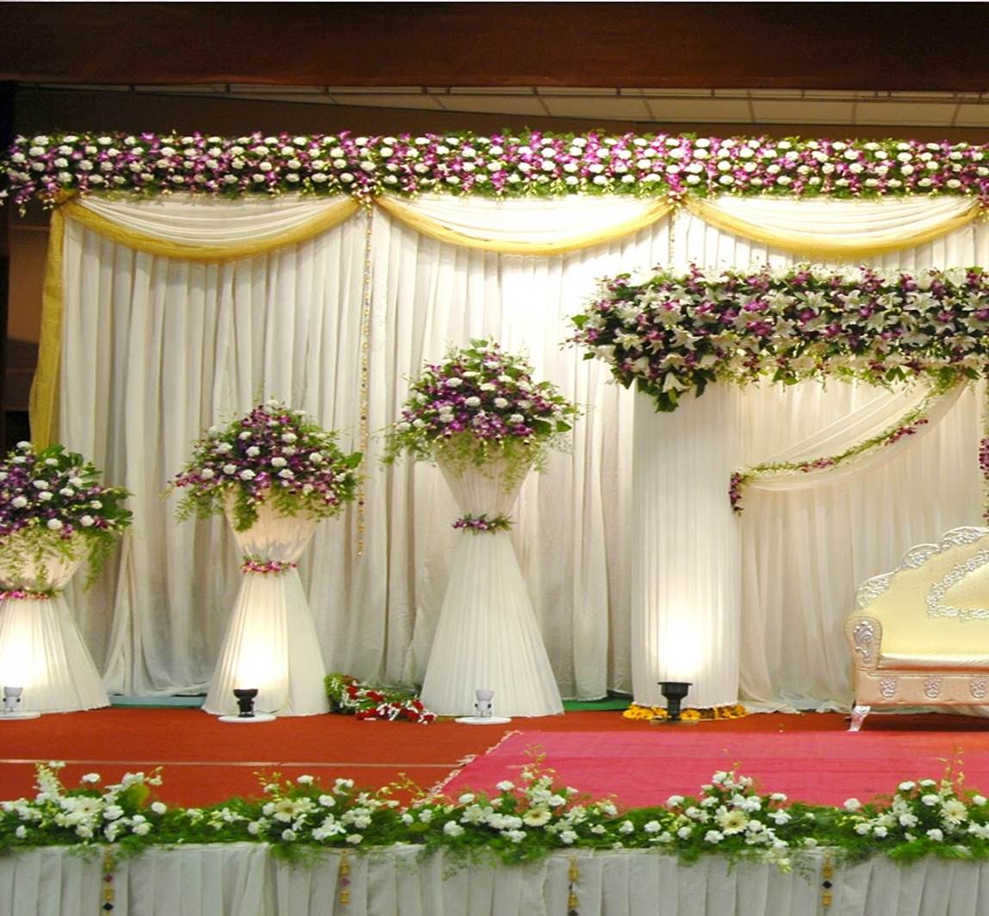
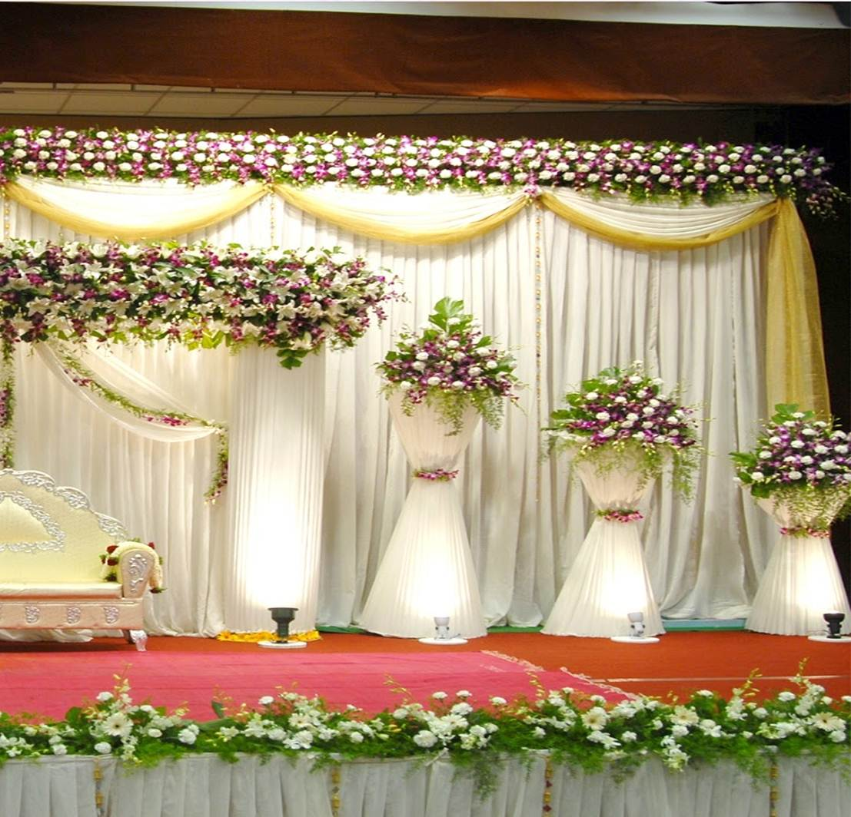
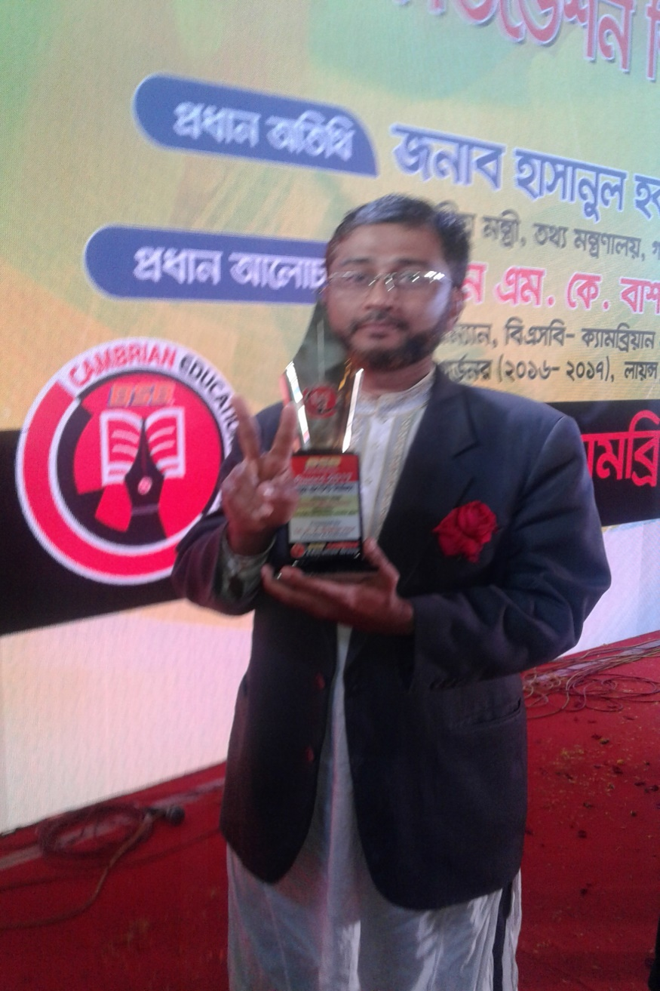
আজকের মাল্টিমিডিয়া ক্লাশে সকলকে স্বাগতম

Slide 2
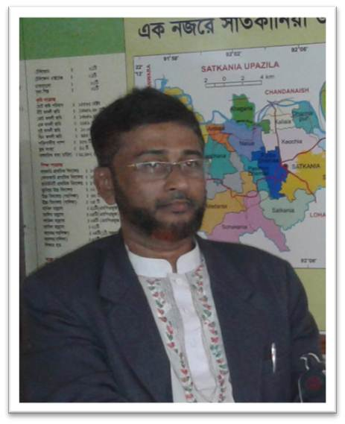
পরিচিতি
মোঃ রফিকুল ইসলাম
সিনিয়র শিক্ষক
জনার কেঁওচিয়া আদর্শ উচ্চ বিদ্যালয়
সাতকানিয়া,চট্রগ্রাম ।
মোবাইল-০১৮১৭-৭১৫৬৭৭ /০১৯৯১৯-৪৭৪০২
E-mail- rafiquljkahs@gmail.com
সময়ঃ- ৫০ মিঃ

Slide 3
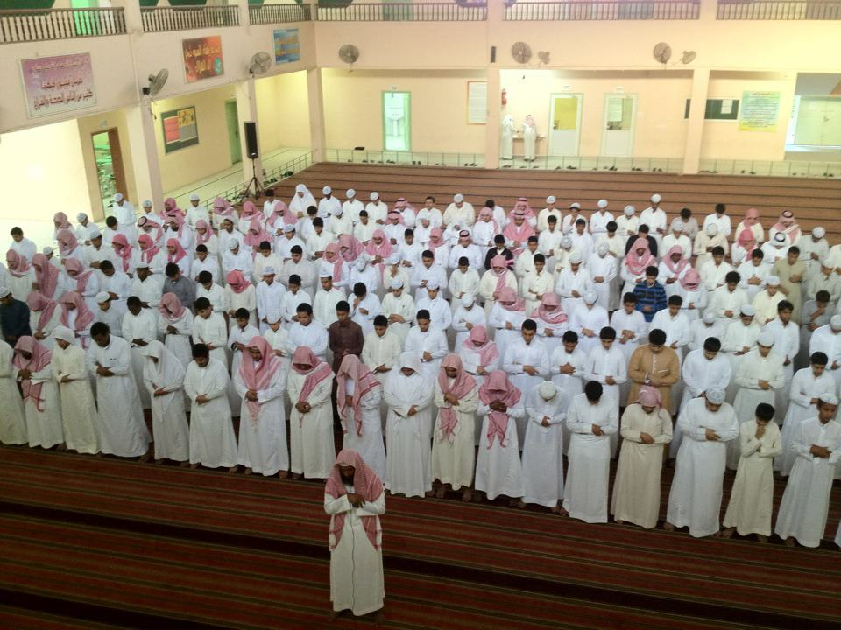
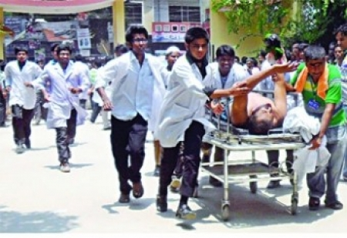
নিচের ছবিটি দেখ এবং চিন্তাকরে বল
আহত ব্যক্তিকে হাশপাতালে নিয়ে যাওয়া
নামাজ আদায় করা
ভাল চরিত্র
ভাল চরিত্রকে আরবীতে কী বলে ?
আখলাকে হামিদা
উক্ত কার্যাদী কোন চরিত্রের অন্তর্ভূক্ত ?

Slide 4
আজকের পাঠ-
আখলাকে হামিদা
অধ্যায় - ০৪
পাঠ - ০১
পৃষ্ঠা - ৭৯
-
|

Slide 5
শিখন ফল
এ পাঠে শিক্ষার্থীরা —
আখলাকে হামিদার পরিচিতি বলতে পারবে ।
আখলাকে হামিদার গুরুত্ব বর্ণনা করতে পারবে ।

Slide 6
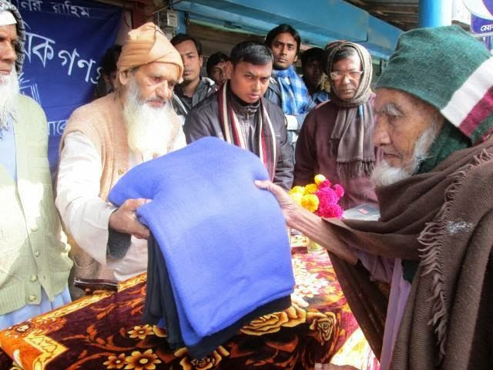
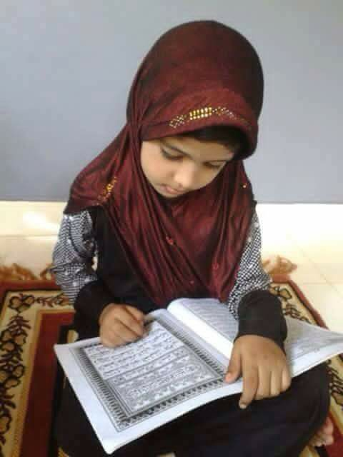
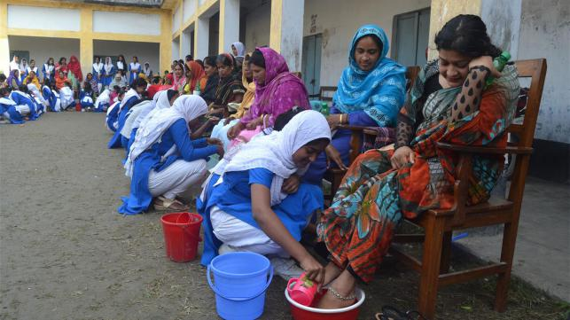
আখলাকের পরিচিতি
‘আখলাক’ অর্থ চরিত্র ,স্বভাব . একবচনে খুলুকুন ।
হামিদা শব্দের অর্থ প্রশংসনীয় ।
অতএব, অর্থ প্রশংসনীয় চরিত্র
পরিভাষায় -
যে সব স্বভাব বা চরিত্র সমাজে প্রশংসনীয় ও সমাদৃত এবং তা আল্লাহ ও রাসুল (সঃ) এর নিকট গ্রহণীয় তাকে আখলাকে হামিদা বলে ।

Slide 7
একক কাজ
আখলাকে হামিদার সাতটি উদহারণ খাতায় লিখ ।
Notes:
একক কাজে সময় ২/৩ মিঃ দেয়া যেতে পারে । কাজ শিক্ষক নিজে তদারকী করবেন ।

Slide 8
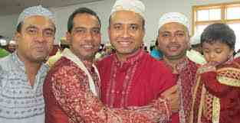
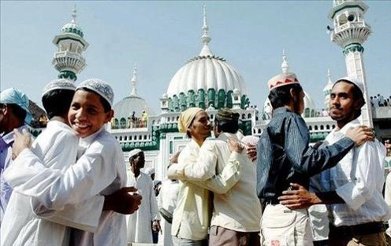
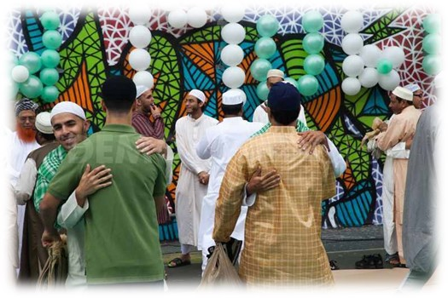
আখলাকে হামিদার গুরুত্ব
আখলাখে হামিদা মানুষের জীবনে খুবই প্রয়োজন ।
সুন্দর আচরণের মাধ্যমে মানুষে মানুষের মধ্যে বন্দুত্ব তৈরী হয় ।
সূসম্পর্ক ও সুহার্দভাব বজায় থাকে ।

Slide 9
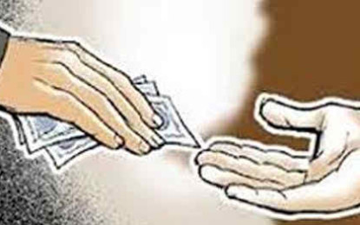
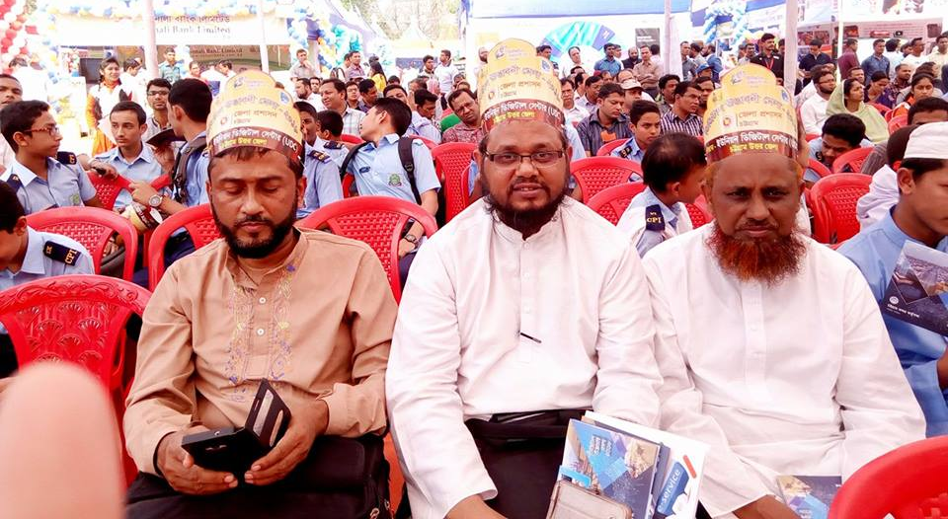
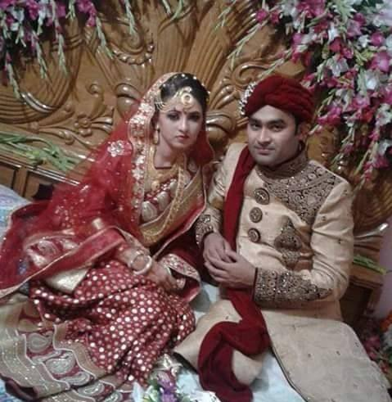
আখলাকে হামিদার গুরুত্ব
পারস্পরিক লেনদেন সহজতর হয় ।
জীবন হয়ে উঠে মধুময় ।

Slide 10
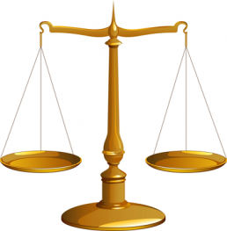
আখলাকে হামিদার গুরুত্ব
রাসুল (সাঃ) বলেন-
‘কিয়ামতের দিন দাঁড়িপাল্লায় সবচেয়ে ভারী জিনিস হবে মুমিনের চরিত্র’ । (তিরমিযি)
রাসুল (সাঃ) আরও বলেন- ‘তোমাদের মধ্যে ঐব্যক্তি আমার নিকট সবচেয়ে প্রীয় যার চরিত্র উত্তম’। (বোখারী-মুসলিম)

Slide 11
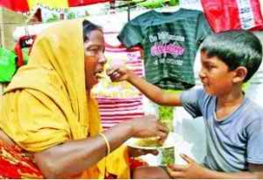
জোড়ায় কাজ
আখলাকে হামিদার পাঁচটি গুরুত্ব লিখ ।
Notes:
জোড়ায় কাজে সময় ২/৩ মিঃ দেয়া যেতে পারে । কাজ শিক্ষক নিজে তদারকী করবেন ।

Slide 12
আখলাকে হামিদার গুরুত্ব
মহানবী সাঃ পরিপূর্ণ সচ্চরিত্রের প্রতীক ছিলেন ।
এ বিষয়ে আল্লাহতায়ালা বলেন-
‘তোমাদের জন্য আল্লাহর রাসুলের জীবনে রয়েছে উত্তম আদর্শ’।(সূরা আল আহযাব- ২১)

Slide 13
মহানবী সাঃ এর চরিত্রের মাধ্যে সদাচারণের গুণগুলো পরিপূর্ণভাবে প্রতিফলিত হয়েছে । তিনি নিজেই ঘোষণা করেন-
আমি উত্তম চরিত্রিক গুণাবলি পরিপূর্ণ করার উদ্দেশ্যেই প্রেরিত হয়েছি’। (ইবনে মাজাহ)

Slide 14
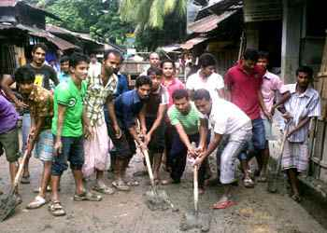
দলগত কাজ
আখলাকে হামিদা নিজেদের মধ্যে কীভাবে প্রতিফলন ঘটানো সম্ভব ? ব্যাখ্যা কর ।

Slide 15
মূল্যায়ন
মানবসেবা কোন ধরণের আখলাক ?
আল্লাহর আদেশ নিষেধ পালন করা কোন ধরণের কাজ ?
আমরা আখলাকে হামিদা কেন অর্জন করব ?
আখলা্কে হামিদার ফলাফল কী ?
সহপাঠীদের কল্যাণে কাজকরা কোন ধরণের আখলাক ?

Slide 16
বাড়ির কাজ
আখলাকে হামিদা আমাদের ব্যক্তিগত জীবনে কতটুকু গুরুত্বপূর্ণ বর্ণনা কর ।

Slide 17
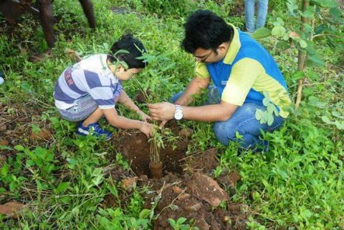
সকলকে ধন্যবাদ

